Slide 1
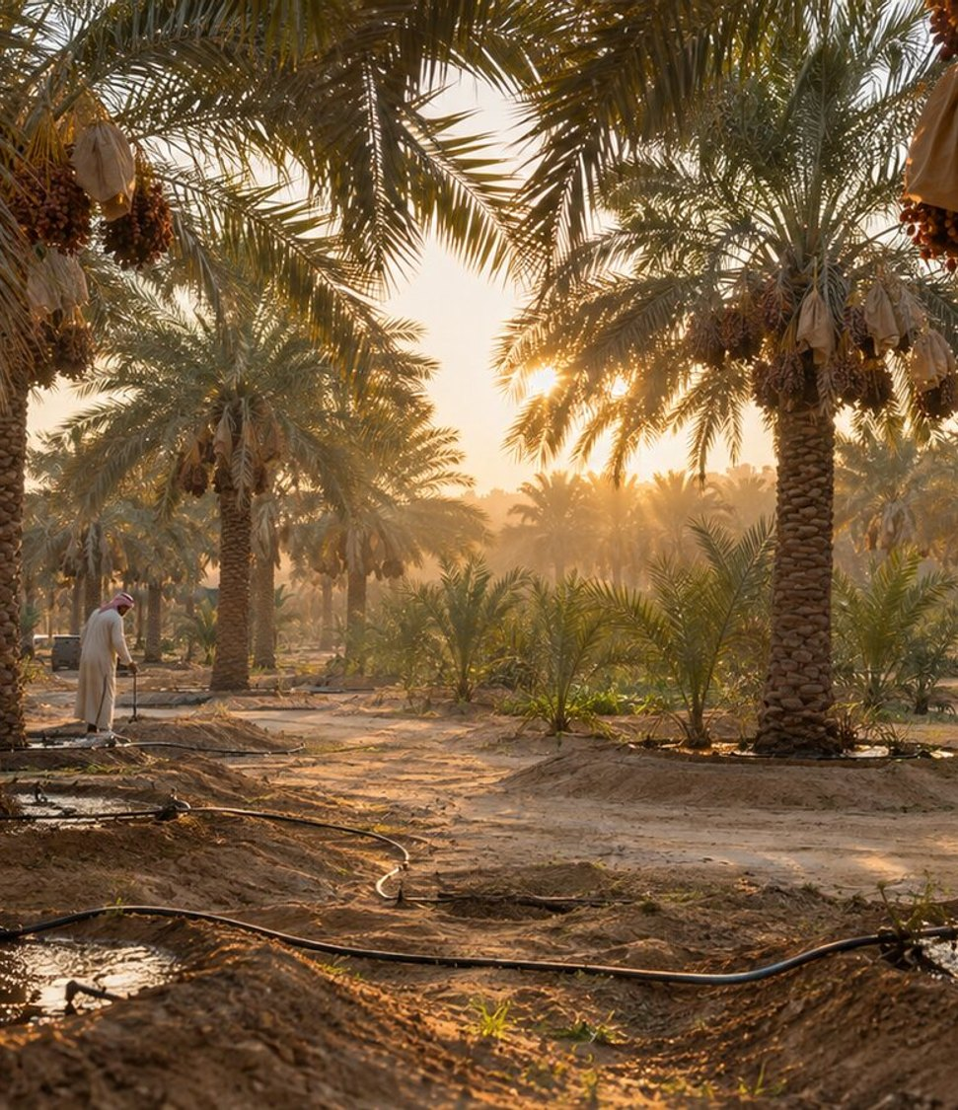


GREEN SOLUTIONS GROUP
المملكة العربية السعودية
الرياض · 2026
التمور والخضروات المحمية والزراعة المروية تحت قيد مائي دائم.
ما الذي يغيّره احتباس الماء في التربة على مستوى الحقل.
ECOSORB® · ECOFERT® · NAPEMA® · PAULOWNIA
سبتمبر 2026 · وثيقة سرية · للاستخدام الحصري للمرسل إليه

Slide 2
السوق في سطور
زراعة مروية بالكامل تقريباً على موارد غير متجددة
≈ 2,5 %
≈ 84 %
> 90 %
< 100 مم
من الناتج المحلي الإجمالي مصدره القطاع الزراعي
من المياه المسحوبة سنوياً تستهلكها الزراعة
من المساحة المزروعة تعتمد على الري، لا على المطر
متوسط هطول الأمطار السنوي في معظم أنحاء المملكة
لا تتجاوز المساحة المزروعة فعلياً نحو مليون هكتار، ولا يتعدى نصيب الزراعة 3 % من إجمالي العمالة، بينما تستورد المملكة ما يقارب 80 % من غذائها. لذلك تجعل رؤية 2030 والاستراتيجية الوطنية للأمن الغذائي من ترشيد المياه في الحقل شرطاً لأي توسّع زراعي، لا خياراً إضافياً.
Green Solutions · ملف السوق الزراعي السعودي
1

Slide 3
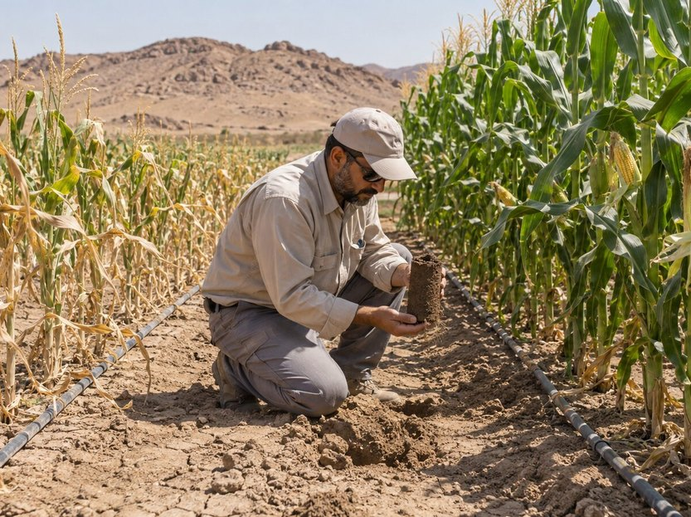
القيد الأساسي
ماء أحفوري لا يتجدد وأمطار دون 100 مم
لا يوجد في المملكة أي نهر دائم. تعتمد الزراعة أساساً على طبقات جوفية أحفورية — الساق والوجيد وأم الرضمة — تكوّنت مياهها منذ آلاف السنين ولا تتجدد عملياً.
تستهلك الزراعة نحو 84 % من المياه المسحوبة سنوياً: أي ضغط على الموارد يُترجم أولاً إلى قيود على الري وحصص على الآبار.
تقل الأمطار عن 100 مم في السنة على معظم المساحة، ولا تبلغ 300 إلى 500 مم إلا في مرتفعات عسير، بينما يتجاوز التبخر المحتمل 3 000 مم في المناطق الداخلية.
أوقفت الدولة زراعة القمح المروي تدريجياً حتى عام 2016، ثم منعت زراعة الأعلاف الخضراء عام 2018، حمايةً للمخزون الجوفي.
تحلية المياه تغطي الشرب بأكثر من 5 ملايين متر مكعب يومياً، لكن كلفتها تستبعدها للري. هذه معالجة لجانب العرض؛ أما احتباس الماء في التربة فيعمل على الطلب، عند الجذر.
مزرعة تعمل بالري المحوري، وسط المملكة
Green Solutions · ملف السوق الزراعي السعودي
2

Slide 4
الجفاف والإجهاد المائي
الضغط يتزايد، لكن المخاطر تبقى محلية
مؤشران مختلفان
عالمياً، ارتفع عدد فترات الجفاف ومدتها بنسبة 29٪ منذ عام 2000 مقارنة بالعقدين السابقين.
أما الإجهاد المائي فيقيس نسبة السحب إلى الموارد المتجددة المتاحة بعد الاحتياجات البيئية. لذلك لا تمثل هذه الإشارة العالمية توقعاً خاصاً بالدولة، بل يجب قراءتها مع الأمطار والمياه الجوفية والمواسم والاستخدامات المحلية.
Green Solutions · ملف السوق الزراعي السعودي
3

Slide 5
أين يذهب الماء
الري يستأثر بمعظم المياه المسحوبة
ما يعنيه ذلك
خفض الاستهلاك الزراعي بنسبة 10 % يوفّر حجماً من الماء أكبر مما يوفّره إلغاء الاستخدام الصناعي بالكامل.
لهذا ينصبّ الجهد على الحقل نفسه، لا على بقية الاستخدامات.
Green Solutions · ملف السوق الزراعي السعودي
4

Slide 6
الاقتصاد والأمن الغذائي
قدرة شرائية عالية وقاعدة غذائية ضيقة
≈ 33 مليون
≈ 1,5 مليار
> 100 %
≈ 70 %
نخلة في أنحاء المملكة، من أكبر ثروات النخيل في العالم
ريال قيمة صادرات التمور في عام 2023
نسبة الاكتفاء الذاتي من التمور والحليب
نسبة الاكتفاء الذاتي من الدواجن، والهدف 80 %
تشجع رؤية 2030 والاستراتيجية الوطنية للأمن الغذائي الإنتاج المحلي عالي القيمة — التمور والخضروات المحمية والدواجن — وتربطانه بترشيد المياه. أما الفجوة الغذائية فتبقى في الحبوب والأعلاف، ومعظمها مستورد.
Green Solutions · ملف السوق الزراعي السعودي
5

Slide 7
الإنتاج الزراعي
أربعة منتجات تشكّل جوهر الإنتاج المحلي
قراءة
التمور والخضروات المحمية هما الأعلى قيمة للهكتار، وفيهما يتحول توفير الماء إلى هامش مباشر.
* عاد القمح ضمن حصص محدودة بعد التخلي عن هدف الاكتفاء الذاتي؛ يتغير حجمه من موسم إلى آخر تبعاً للسياسة المائية.
Green Solutions · ملف السوق الزراعي السعودي
6

Slide 8
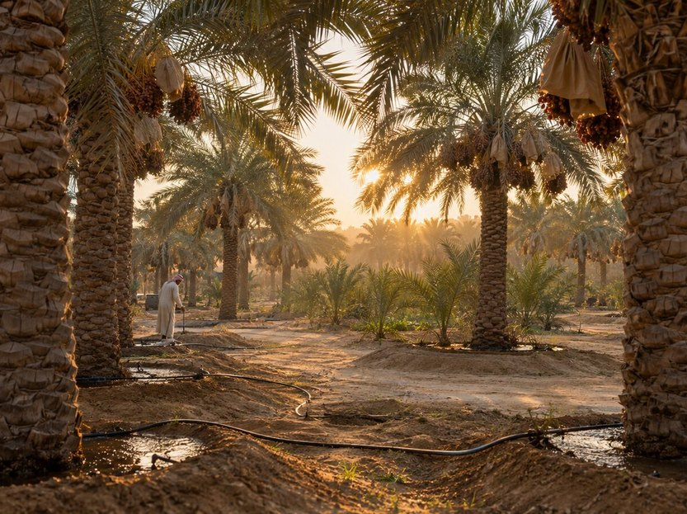
القطاع الأول
التمور: ثروة وطنية تحت ضغط الماء والملوحة
تتركز زراعة النخيل في القصيم والأحساء والمدينة المنورة والرياض، وتضم المملكة مئات الأصناف، أشهرها السكري والخلاص والعجوة.
يحتاج النخيل إلى كميات كبيرة من ماء الري في الصيف، وما زال كثير من البساتين يُروى بالغمر أو بالأحواض.
ملوحة مياه الآبار والتربة تُضعف الإنتاج وجودة الثمار، ولا سيما في الواحات الشرقية.
يدفع المركز الوطني للنخيل والتمور نحو الجودة والتصدير: كل تحسّن في انتظام الثمار قيمة مباشرة.
وضع الحابس للماء عند غرس الفسائل أو حول جذور النخيل القائم يطيل توافر الماء بين الريّات.
Green Solutions · ملف السوق الزراعي السعودي
7

Slide 9
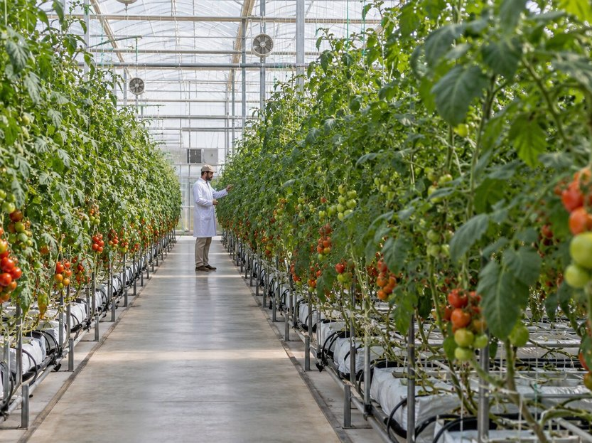
القطاع الثاني
الخضروات المحمية: كل لتر هامش ربح
توسعت البيوت المحمية لتقليص استيراد الطماطم والخيار والفلفل، بدعم حكومي للتقنيات الموفّرة للماء.
حرارة الصيف تفرض التبريد وتزيد الطلب على الماء: الماء والطاقة أكبر بندين في كلفة الإنتاج.
في التربة الرملية، يؤدي أي انقطاع في الري إلى إجهاد فوري وتساقط الأزهار.
الخضروات من أكثر المحاصيل استجابة: من 30 إلى 50 % زيادة متوقعة في محصول الطماطم.
‏NAPEMA® يعالج الآفات دون متبقيات، وهو شرط في سلاسل التجزئة الكبرى والتصدير.
Green Solutions · ملف السوق الزراعي السعودي
8

Slide 10
إمكانات الإنتاج
الزيادة المتوقعة في الإنتاج حسب المحصول
تُقرأ بتحفّظ
نطاقات يعتمدها حاسب الجرعات على موقعنا، لمحصول يُدار إدارة عادية مع وضع EVERGREEN® عند الزراعة.
النتيجة الفعلية تتوقف على التربة والمناخ وأسلوب الإدارة. أما الحبوب فلا نعلن فيها أي زيادة دون تجربة ميدانية.
Green Solutions · ملف السوق الزراعي السعودي
9

Slide 11
استجابتنا
تقنيتان لقيدين مختلفين
EVERGREEN® — احتباس الماء
ECOFERT® — تغذية دون إنهاك التربة
مادة حابسة للماء أساسها البوتاسيوم، تُوضع في منطقة الجذور عند الغرس أو عند تجديد الزراعة.
تلتقط ماء الري أو المطر وتعيده إلى النبات تدريجياً، فتلغي الإجهاد المائي في المراحل الحرجة.
قدرة امتصاص تبلغ نحو 300 ضعف وزنها، ومفعول مفيد يمتد من 3 إلى 4 سنوات داخل التربة.
تتحلل بنسبة 20 إلى 25 % سنوياً، دون تراكم ودون خطر جرعة زائدة.
سماد بجرعات دقيقة من الأحماض الأمينية والنيتروجين والفوسفور والبوتاسيوم، من موارد متجددة.
غير مخلّب: لا يستنزف مركّب الطين والدبال، ولا يرفع الملوحة ولا نسبة النترات.
حاصل على شهادة SOHISCERT وشهادة الزراعة العضوية الأوروبية — شرط للدخول في دفاتر شروط المشترين الأوروبيين.
من قنينة إلى أربع قنينات سعة 140 مل للهكتار، متوافق مع أنظمة الري بالتسميد القائمة.
يُباع المنتجان منفصلين، غير أنهما صُمّما ليعزّز أحدهما الآخر: الحابس للماء يطيل مدة توافر الماء، والسماد يثمّن هذا الماء المتاح دون إنهاك التربة.
Green Solutions · ملف السوق الزراعي السعودي
10

Slide 12
بقية المنتجات
حماية المحاصيل وتثبيت التربة
NAPEMA® — حماية دون متبقيات
Paulownia ALTIFOLIA® — شجرة المناطق الحارة
مكافحة الأمراض والطفيليات والفطريات والآفات، دون أي جزيء كيميائي مُصنَّع.
رشّ على الأوراق والجذور، بمفعول وقائي وعلاجي في آن واحد.
لا متبقيات في التربة ولا في النبات ولا في الهواء، مع الحفاظ على الملقِّحات والحشرات النافعة.
تركيبة مصمَّمة لمشكلة محددة: البق الدقيقي، واخضرار الحمضيات (HLB)، والنيماتودا.
من 13 إلى 15 متراً خلال ست إلى ثماني سنوات، بجذع كبير القطر.
مع 100 غرام من EVERGREEN® لكل شتلة، تنخفض حاجة الري بنسبة 50 %.
تتحمّل من −25 إلى +45 درجة مئوية، ولا يشتعل خشبها قبل 426 درجة.
مصدّ للرياح، وحماية للتربة من التعرية، و400 إلى 700 كغ من العسل للهكتار.
تُسلَّم الشتلات في أصص (25 إلى 30 سم)، معتمدة خالية من الأمراض، وتُستبدل بالضمان عند تلفها. أول قطع في نهاية السنة السادسة، ويُقدَّر الخشب بنحو 400 إلى 450 يورو للمتر المكعب.
Green Solutions · ملف السوق الزراعي السعودي
11

Slide 13
أرقام استرشادية
توفير الماء المتوقع حسب أسلوب الري
تُقرأ بتحفّظ
هذه النطاقات تقديرية واسترشادية، مبنية على المكاسب الموثّقة لموادنا الحابسة للماء.
تتوقف النتيجة الفعلية على التربة والمناخ والمحصول. وهي تعطي ترتيب حجم فحسب، ولا تشكّل بأي حال قيمة مضمونة أو تعاقدية أو مطلقة.
Green Solutions · ملف السوق الزراعي السعودي
12

Slide 14
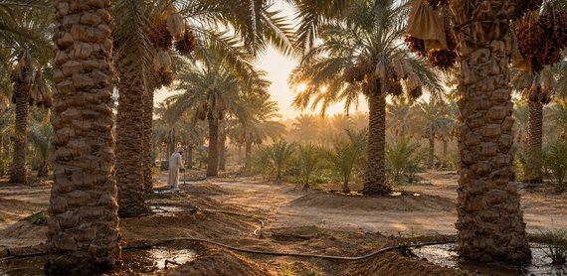
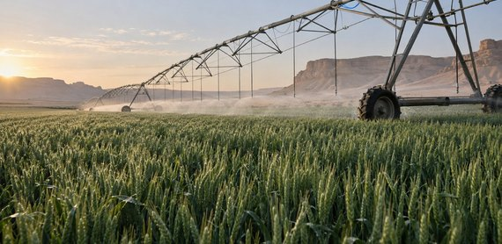
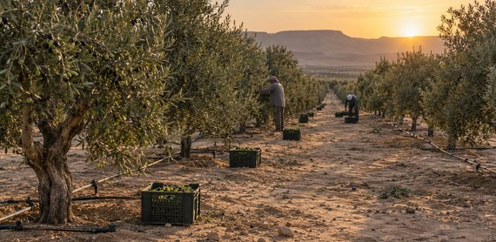
ثلاثة مواقع ذات أولوية
أين نبدأ التجارب الأولى
الأحساء
القصيم
عسير
≈ 2,5 مليون نخلة
أكثر من 8 ملايين نخلة
300 إلى 500 مم أمطار
أكبر واحة نخيل في العالم، بتربة رملية شديدة النفاذية ومياه ري مالحة نسبياً.
انخفاض متواصل في منسوب الآبار بعد أن كانت العيون تتدفق من تلقائها.
زحف الرمال وارتفاع ملوحة التربة يستدعيان حلاً يعمل عند الجذر مباشرة.
قلب الري المحوري في المملكة، معتمد على طبقة الساق الجوفية غير المتجددة.
مزارع تجارية كبيرة قادرة على اتخاذ قرار سريع بشأن تجربة ميدانية.
بريدة سوق تمور مرجعية: نتيجة تجربة واحدة تنتشر بسرعة بين المزارعين.
المنطقة الوحيدة التي تسمح بزراعة بعلية، على مدرجات جبلية ضيقة.
الأمطار موسمية وغير منتظمة: الاحتفاظ بها في التربة هو المسألة الأساسية.
محاصيل عالية القيمة — البن العربي والفواكه — تبرّر كلفة التدخل.
Green Solutions · ملف السوق الزراعي السعودي
13

Slide 15
كيف نعمل
انتشار على مراحل، مع قياس عند كل خطوة
1
2
3
4
التشخيص
قطعة تجريبية
القياس
التوسّع
تحليل التربة وأسلوب الري والمحصول. لا التزام في هذه المرحلة.
تجربة مقارنة على قطعة واحدة، مع قطعة شاهد تُدار بالطريقة نفسها.
رصد الاستهلاك المائي والإنتاج على مدى دورة زراعية كاملة.
تعميم تدريجي على بقية القطع بناءً على النتائج المسجّلة.
قاعدة الجرعة واحدة في كل مكان: 3 غرامات لكل لتر من التربة المفيدة. ما يتغير من أرض إلى أخرى هو حجم التربة الذي تستكشفه الجذور فعلياً.
Green Solutions · ملف السوق الزراعي السعودي
14

Slide 16
العمل معاً
شريك محلي في المملكة العربية السعودية
1
2
3
4
التوزيع
التدريب
تجارب مشتركة
المؤسسات
حصرية على مستوى الإقليم ومخزون إطلاق للموسم التجاري الأول.
تدريب فني للفرق، وبروتوكولات الجرعات، وتحديثها في كل موسم.
قطع إرشادية مع قطعة شاهد، ونتائج تُعرض على المزارعين.
حوار مع وزارة الزراعة وبرامج الأمن الغذائي.
يتكيف الإطار مع الإقليم: يمكن أن يقود الشراكة مستورد أو موزّع مدخلات زراعية أو جمعية منتجين.
Green Solutions · ملف السوق الزراعي السعودي
15

Slide 17
ما يجب توقّعه
مخاطر محددة وردود عليها
المخاطر
الردود
تربة رملية شديدة النفاذية وحرارة صيفية تتجاوز 45 درجة: تباين كبير في النتائج من قطعة إلى أخرى.
ملوحة مياه الري والتربة في المناطق الشرقية، وما ترتّب عليها من حذر تجاه أي مادة مضافة.
منافسة منتجات رخيصة أساسها الصوديوم تركت انطباعاً سيئاً لدى المزارعين.
دورات قرار طويلة لدى الشركات الزراعية الكبرى والجهات الحكومية.
إجراء التجربة على دورة كاملة مع قطعة شاهد، لتوثيق الفارق بالأرقام لا بالوعود.
تركيبة أساسها البوتاسيوم لا الصوديوم: لا تضيف ملوحة، ومتوافقة مع المحاصيل الغذائية.
تجهيز الملف التنظيمي مبكراً: التحاليل وشهادات المطابقة قبل بدء التفاوض.
العمل عبر الجمعيات التعاونية الزراعية وبرامج دعم الريف، لا عبر المزارع الفردية.
تحليل الأكريلاميد (مختبر Polymex، ISO 9001، بتركيز أقل من 3,0 ميكروغرام/غرام) وفحص REACH / SVHC (SGS) وشهادة SOHISCERT السارية حتى 4 سبتمبر 2027: متاحة جميعها عند الطلب.
Green Solutions · ملف السوق الزراعي السعودي
16

Slide 18
المصادر
المصادر وافتراضات العمل
المصادر الرئيسية
افتراضات العمل
الهيئة العامة للإحصاء: الناتج المحلي حسب النشاط والإحصاءات الزراعية.
وزارة البيئة والمياه والزراعة: الاستراتيجية الوطنية للأمن الغذائي ونسب الاكتفاء الذاتي.
المركز الوطني للنخيل والتمور: أعداد النخيل وصادرات التمور.
منظمة الأغذية والزراعة (FAOSTAT وAQUASTAT) والبنك الدولي (WDI).
اتفاقية الأمم المتحدة لمكافحة التصحر، الجفاف بالأرقام 2022: ارتفاع عدد فترات الجفاف ومدتها 29٪ منذ 2000 مقارنة بـ1980–1999.
الأمم المتحدة للمياه / أكواستات الفاو، مؤشر الهدف 6.4.2: تعريف الإجهاد المائي وحدوده.
صور توضيحية فوتوغرافية مفاهيمية: Green Solutions / OpenAI. لا توثّق موقعاً أو تجربة حقيقية.
الأرقام رتب حجم مقرّبة، مأخوذة من أحدث البيانات العامة المتاحة.
توفير الماء وزيادة الإنتاج أرقام استرشادية تتغير بحسب التربة والمناخ والمحصول.
وثيقة عمل تجارية: تُحدَّث الأرقام قبل أي تقديم رسمي.
تقارير التجارب والشهادات (SOHISCERT، وتحاليل Polymex وSGS) والنشرات الفنية متاحة عند الطلب.
Green Solutions · ملف السوق الزراعي السعودي
17

Slide 19
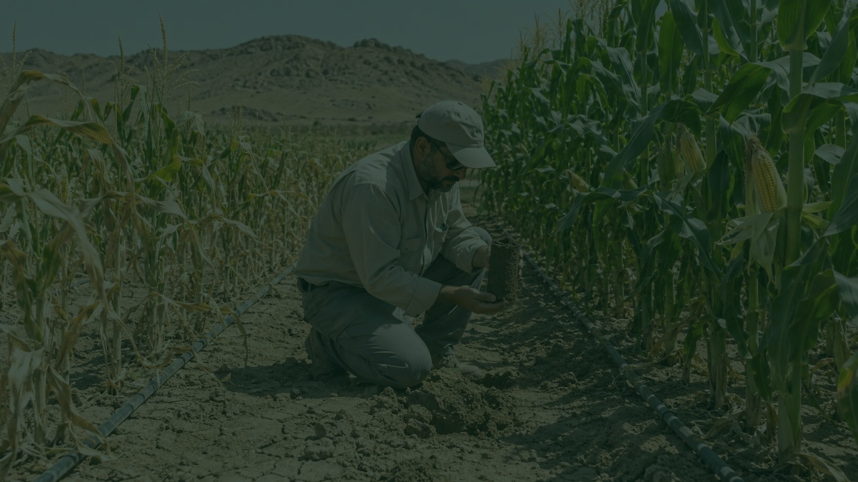

أخبرنا عن أرضك
المحصول، وأسلوب الري، وطبيعة التربة، وحجم الماء المستهلك اليوم. نعود إليكم بالتركيبة المناسبة من التقنيات، والجرعات، والتجارب التي أُجريت في ظروف مشابهة.
التواصل الأول لا يُلزم بشيء.
contact@green-solutions-group.com · Green Solutions Groupe AIM SA, 46, route de la Condémine, 1475 Forel, Switzerland
Green Solutions · ملف السوق الزراعي السعودي
18

